Slide 1
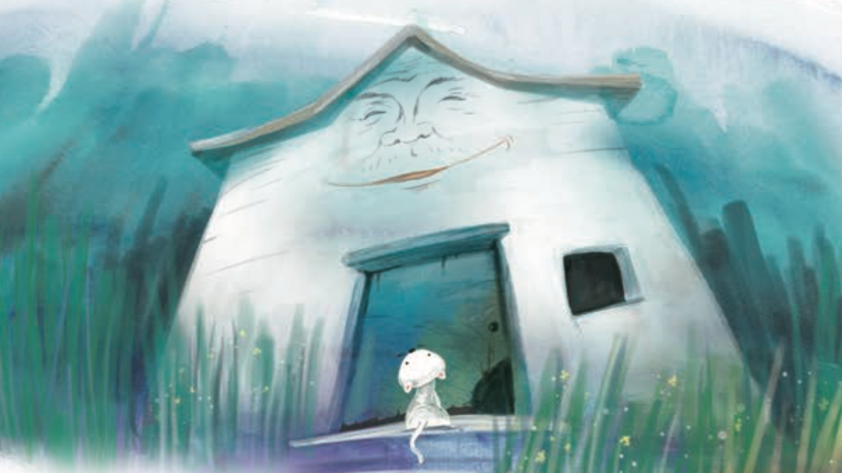
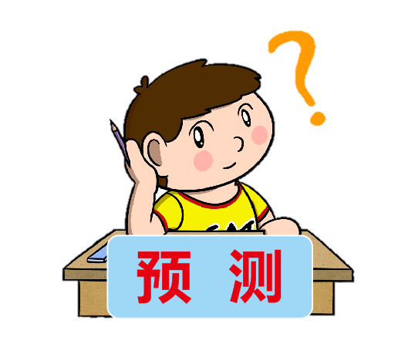
猜一猜
依 据
黑窟窿
破了洞

Slide 2
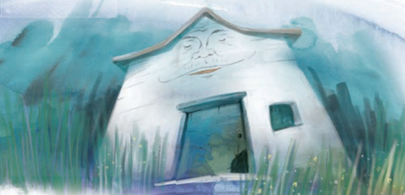
猜猜猜

Slide 3
总也倒不了的老屋
12
“好了，我到了倒下的时候了！”

Slide 4
标题预测
看插图，这个老屋实在是太破了，用不了多长时间就会倒下的。
人们会不断去修理老屋的，所以倒不了。
看到标题你想到了什么?
总也倒不了的老屋
老屋总也倒不了，是被施了魔法吗？

Slide 5
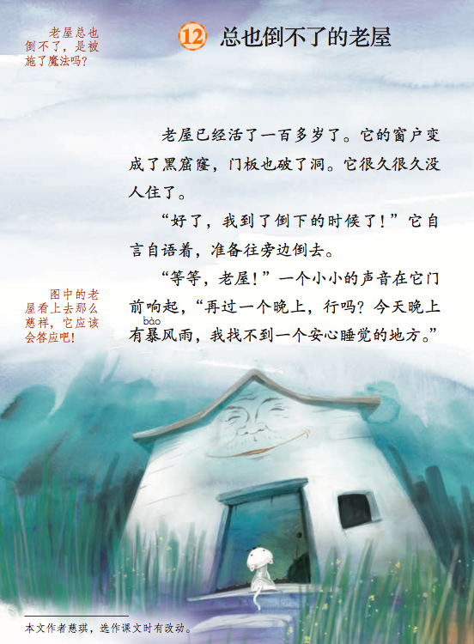
阅读旁批

Slide 6
自读课文：读准字音，一边读课文，一边关注阅读旁批，看看编书老师是怎样预测的？
阅读旁批

Slide 7
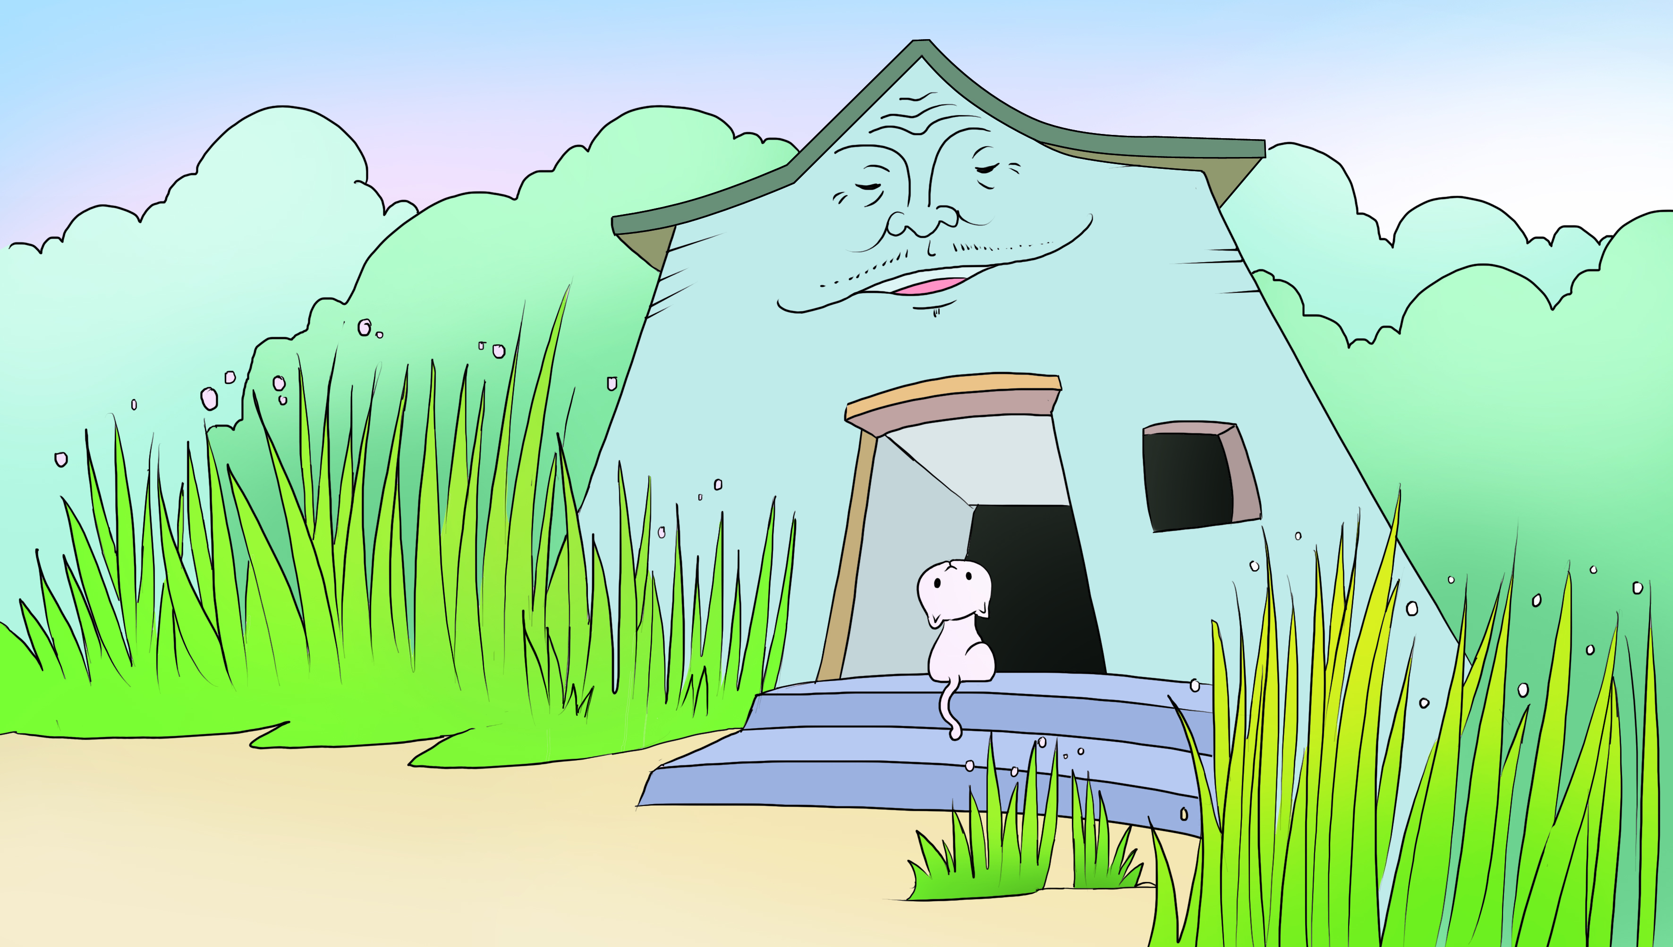
窗户 门板 破洞 墙壁
低下头 往前凑 眯成缝
黑窟窿 吱吱呀呀
老 屋

Slide 8
暴风雨 喵喵 睡觉
孵小鸡 叽叽
好饿好饿 织网抓虫

Slide 9
老屋会答应吗？

Slide 10
老屋说的话 | 需要帮助 的小动物 | 时间 | 困难 | 小故事 结局
好了，我到了倒下的时候了！
我找不到一个安心睡觉的地方。
一个晚上
喵喵，谢谢！
小猫

Slide 11
预测
“好了，我到了倒下的时候了！”

Slide 12
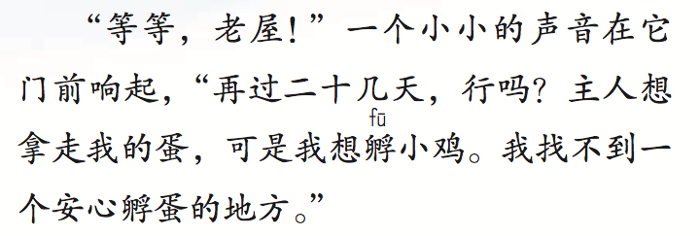
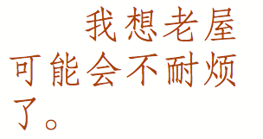
读到这里，你有怎样的预测？

Slide 14
老屋说的话 | 需要帮助 的小动物 | 时间 | 困难 | 小故事 结局
好了，我到了倒下的时候了！
我找不到一个安心睡觉的地方。
一个晚上
喵喵，谢谢！
小猫
好了，我到了倒下的时候了！
我找不到一个安心孵蛋的地方。
二十几天
叽叽，谢谢！
老母鸡

Slide 15
预测
“好了，我到了倒下的时候了！”

Slide 16
老屋说的话 | 需要帮助 的小动物 | 时间 | 困难 | 小故事 结局
好了，我到了倒下的时候了！
我找不到一个安心睡觉的地方。
一个晚上
喵喵，谢谢！
小猫
好了，我到了倒下的时候了！
我找不到一个安心孵蛋的地方。
二十几天
叽叽，谢谢！
老母鸡
好了，我到了倒下的时候了！
再站一会儿
我找不到一个安心织网抓虫的地方。
老屋老屋，我给你讲个故事吧！
？
小蜘蛛

Slide 17
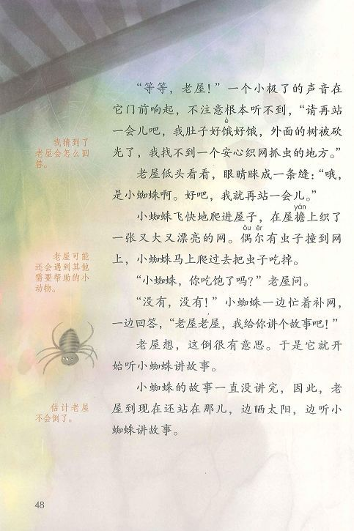
老屋可能还会遇到哪些需要帮助的小动物呢？

